Slide 1
Características físicas e fisiológicas e avaliação da criança: sistema músculo-esquelético e nervoso
Cecília helena de siqueira sigaud

Slide 2
Coluna vertebral
Rn tem costas arredondadas ou em forma de C
O desenvolvimento da curvatura em S (cervical e lombar) está associado às aquisições de habilidades motoras
Alterações curvas acentuadas na postura:
Escoliose: curvatura lateral da coluna
Lordose: curvatura lombar convexa exagerada
Cifose: curvatura dorsal cõncava exagerada

Slide 3
Coluna vertebral
Técnica de exame
Criança em posição ereta, pés juntos e peso igualmente distribuído entre eles, com braços relaxados ao lado do corpo, vestindo roupas íntimas, observar:
De frente - simetria de ombros e quadril, distância entre os braços e o corpo, comprimento dos braços. Achados normais: simetria de ombros e quadril, distância e comprimento igual dos braços
Por trás - alinhamento da cabeça em relação ào final da coluna, alinhamento das escápulas, prega na linha da cintura. Achados normais: cabeça alinhada à coluna, escápulas alinhadas e ausência de prega na cintura

Slide 4
Coluna vertebral
Técnica de exame
Observar à distância (~1,5m) criança inclinada para frente, pés juntos e mãos apoiadas nos joehos, em posição paralela ao chão: simetria de contorno, existência de proeminências e ondulações, limitação de movimento. Achados normais: contornos simétricos das costas, ausência de proeminências e movimentação livre

Slide 5
Quadril
Rn deve ser avaliado quanto à presença de luxação ou instabilidade do quadril.
Manobra de Ortolani: com MMII fletidos nos joelhos, realiza-se abdução e rotação externa dos joelhos. Em caso de deslocação, percebe-se um estalo com os dedos sobre o trocânter da criança no momento em que ocorre a redução da cabeça do fêmur ao rebordo do acetábulo
Vídeo Youtube de Prof. Edilson Forlin. Displasia do desenvolvimento do quadril (DDQ). UFPR; 2018. https://www.youtube.com/watch?v=jbm1ZqIVLdU

Slide 6
Quadril
Técnica do exame
Criança em decíbito dorsal
Com pernas relaxadas e alinhadas, observar dobras das coxas e pregas glúteas e altura dos joelhos. Achados normais: simetria das pregas
Com joelhos fletidos, observar nivelamento da altura dos joelhos. Achados normais: joelhos nivelados

Slide 7
Membros
Técnica de exame
Observar simetria do comprimento e tamanho dos MMII e MMSS. Achados normais: simétricos
Observar mobilidade dos membros solicitando que a criança realize vários movimentos,quanto à amplitude das articulações e simetria, desenvolvimento, força e tônus muscular. Informar presença de limitações e dificuldades à movimentação.

Slide 8
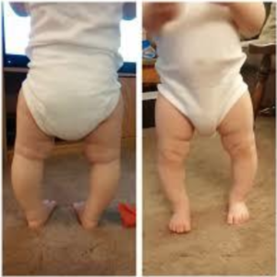
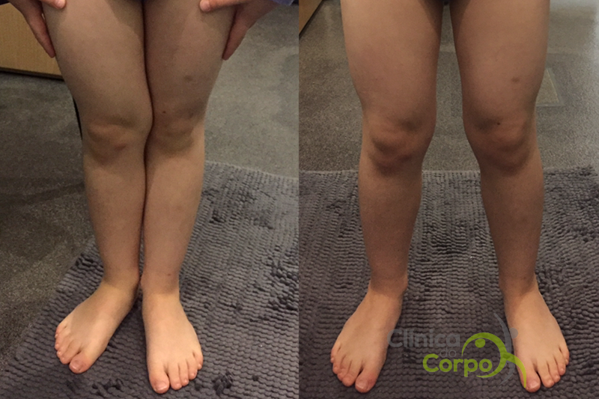
Membros
Observar forma dos ossos.
Em lactentes e infantes em posição ereta, pernas arqueadas ou joelho varo. Anormalidade se > 5cm.
Em crianças de 2 a 7 anos, joelhos valgos (joelhos próximos, mas com pés separados; distância dos maléolos até 7,5 cm)

Slide 9
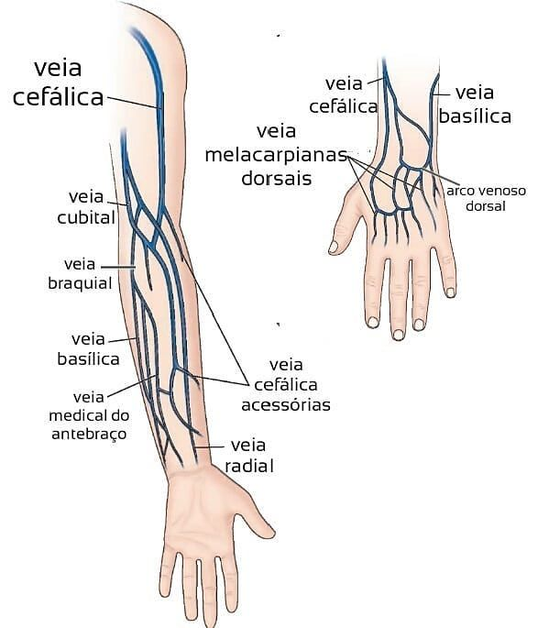
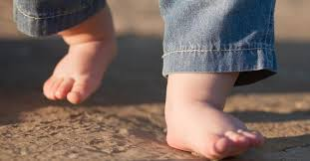
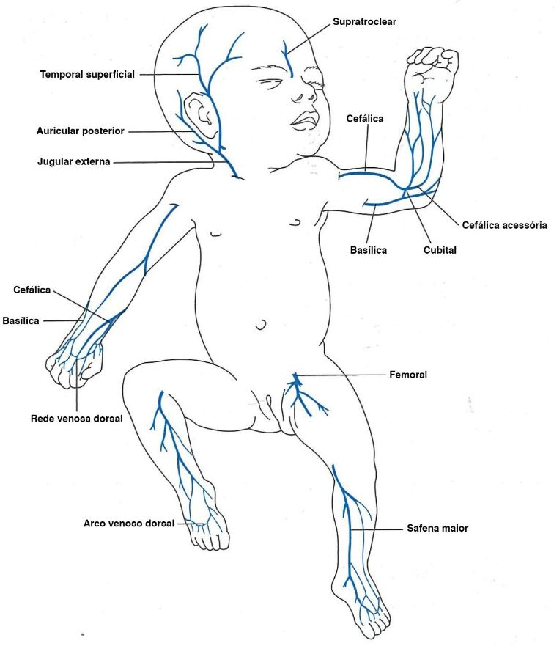
Membros
Técnica de exame
Palpar articulações, para verificar presença de edema, vermelhidão, calor e dor.
Observar os pés, quanto ao desenvolvimento do arco. Achados normais: em lactentes e infantes, aparência de pés chatos devido a coxim de gordura na planta.
Avaliar coloração e temperatura da pele, rede venosa e perfusão periférica

Slide 10
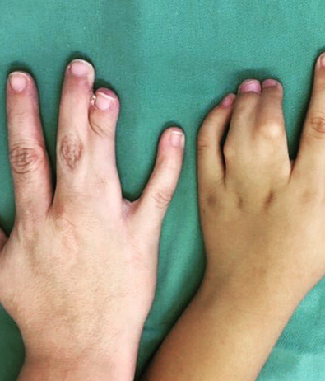
Contar o número de dedos. Achados: dedos extras (polidactilia), dedos fundidos (sindactilia)

Slide 11
Sistema nervoso
O cérebro cresce durante os 1º anos de vida. Ao nascimento, o cérebro possui a 4ª parte do tamanho que terá na vida adulta. Ao final do 1º ano, o cérebro aumenta 2 vezes e meia de tamanho e equivale a 3/4 do cérebro adulto.
Ao nascimento, o sistema nervoso não está completamente integrado, é um sistema imaturo. O processo de mielinização avança na direção cefalocaudal e próximo-distal. Os nervos cranianos estão presentes e mielinizados, exceto os nervos óptico e olfatório.

Slide 12
Sistema nervoso
Sua maturação se expressa nas conquistas do desenvolvimento. Ao final da fase infante, há maior regularidade dos ciclos de sonovigília, diminuição do choro e da agitação sem motivo aparente.
As funções sensoriais do Rn estão bem desenvolvidas, influindo no desenvolvimento e formação de vínculos. Na fase infante, os sentidos da audição, olfato, paladar e tato estão mais apurados e coordenados entre si

Slide 13
Sistema nervoso
Avaliação do SN é ampla, composta por procedimentos que avaliam comportamento, sentidos e habilidades motoras já apontados.
Avaliação do desenvolvimento infantil fornece indicadores relevantes sobre o funcionamento do sistema nervoso. Anormalidade ou atraso no desenvolvimento deve ser informada e investigada.
Outros focos da avaliação: função cerebelar, reflexos e nervos cranianos

Slide 14
Reflexos primitivos do bebê
Reflexos primitivos são respostas automáticas ou estereotipadas a estímulos externos. Podem não estar presentes em bebês prematuros. Em geral, desaparecem no primeiro ano de vida e sua persistência é sinal de anormalidade.
O Rn e lactente são testados quanto aos reflexos primitivos, verificados ao final do exame. São eles: Moro, sucção, busca, Tônico-Cervical Assimétrico, preensão palmar, preensão plantar, apoio plantar, marcha, Galant e Placing.
Reflexos primitivos: Faculdade de Ciências Médicas. UNICAMP. Link: https://www.fcm.unicamp.br/fcm/neuropediatria-conteudo-didatico/exame-neurologico/reflexos-primitivos#Busca
Vídeo do Youtube: reflexos primitivos do recém-nascido. UNASUS/UFMA, 2014 https://www.youtube.com/watch?v=l3rWFpVt0NU

Slide 15
Reflexos tendinosos profundos
São reflexos do estiramento de um músculo. Distraia a criança com brinquedos ou conversas enquanto testa os reflexos para evitar que contraia músculos que podem inibir os reflexos.
São verificados por meio dos testes do reflexo do tríceps, bíceps, patela e Aquiles.
Perda, diminuição, ou hiperatividade dos reflexos tendinosos profundos indicam dano cerebral.

Slide 16
Função cerebelar
Equilíbrio e coordenação - Envolve avaliação da postura, movimentação e desenvolvimento de habilidades motoras grossas e finas.
Testes do equilíbrio:
Ficar sobre um pé só e andar em linha colocando o calcanhar tocando o dedão do outro pé
Testes da coordenação:
Solicitar que a criança abotoe roupas, amarre sapato, desenho linha reta em papel em branco, ou realize sequência rápida de movimentos

Slide 17
Função cerebelar
Testes aplicáveis a escolares:
Teste dedo-nariz – com o braço estendido, tocar o nariz com o dedo indicador com olhos abertos e depois fechados
Teste calcanhar-queixo – em pé, aproximar o pé até abaixo do queixo ou região anterior da tíbia da outra perna, com olhos abertos e depois fechados
Teste de Romberg – em pé com olhos fechados e calcanhares juntos, é anormal cair ou pender para um lado

Slide 18
Nervos cranianos
São testados 12 pares de nervos cranianos. Os testes são apresentados como jogos ou brincadeiras para as crianças.
Realize o teste do nervo craniano durante o exame dos sistemas ou segmentos corporais. Por exemplo, ao examinar a boca, avalie movimento da língua, reflexo de vômito, deglutição e posição da úlvula.

Slide 20
Referências
Hockenberry MJ, Wilson D. Wong Fundamentos de enfermagem pediátrica. 9a. Ed. Rio de Janeiro: Elsevier; 2014
Brêtas JRS. Manual de exame físico para a prática da enfermagem em pediatria. 3a. Ed. São Paulo: Iátria; 2012.

